Slide 1


Gassis
Matheus M. F. Vidal

Slide 2


Introdução
Criar um sistema de Gerenciamento Ágil para produção de material acessível.
Instituto Federal Sul-rio-grandense | câmpus Bagé
<número>
Notes:
<número>

Slide 3
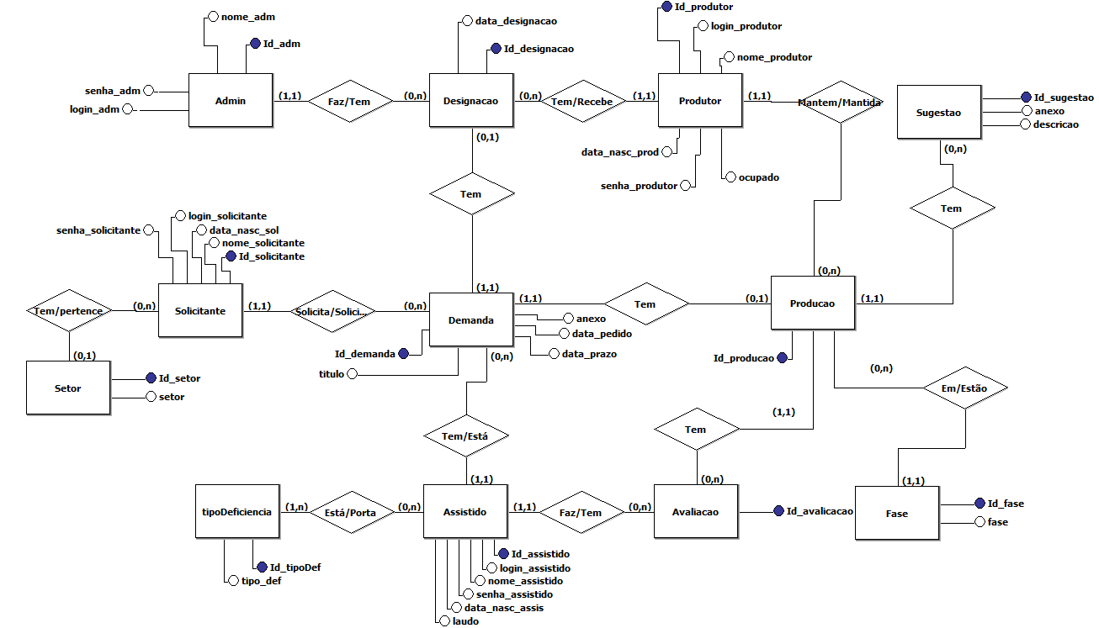
Modelagem do Sistema
Instituto Federal Sul-rio-grandense | câmpus Bagé
<número>
Notes:
<número>

Slide 4
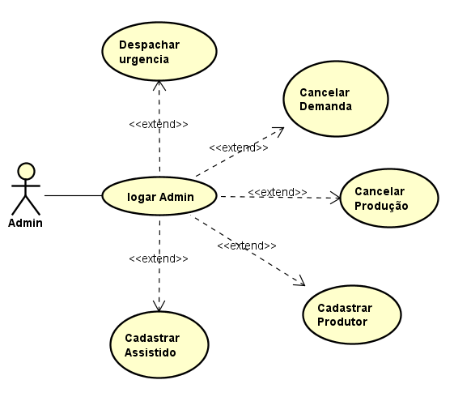
Modelagem do Sistema
Instituto Federal Sul-rio-grandense | câmpus Bagé
<número>
Notes:
<número>

Slide 5
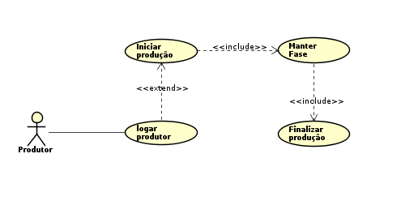
Modelagem do Sistema
Instituto Federal Sul-rio-grandense | câmpus Bagé
<número>
Notes:
<número>

Slide 6
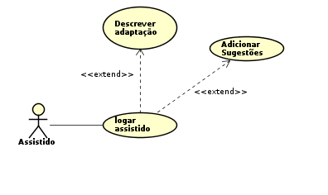
Modelagem do Sistema
Instituto Federal Sul-rio-grandense | câmpus Bagé
<número>
Notes:
<número>

Slide 7
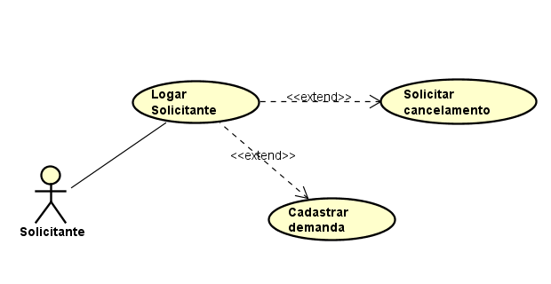
Modelagem do Sistema
Instituto Federal Sul-rio-grandense | câmpus Bagé
<número>
Notes:
<número>

Slide 8
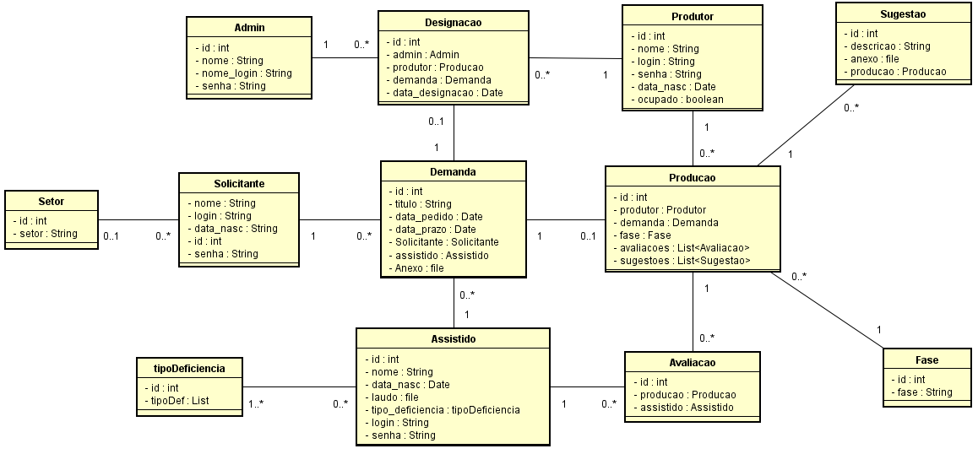
Modelagem do Sistema
Instituto Federal Sul-rio-grandense | câmpus Bagé
<número>
Notes:
<número>

Slide 9
Interface do Sistema
https://github.com/DevMFV/TCC_IFsul
Instituto Federal Sul-rio-grandense | câmpus Bagé
<número>
Notes:
<número>

Slide 10
OBRIGADO
Instituto Federal Sul-rio-grandense | câmpus Bagé
<número>
Notes:
<número>

